Slide 1
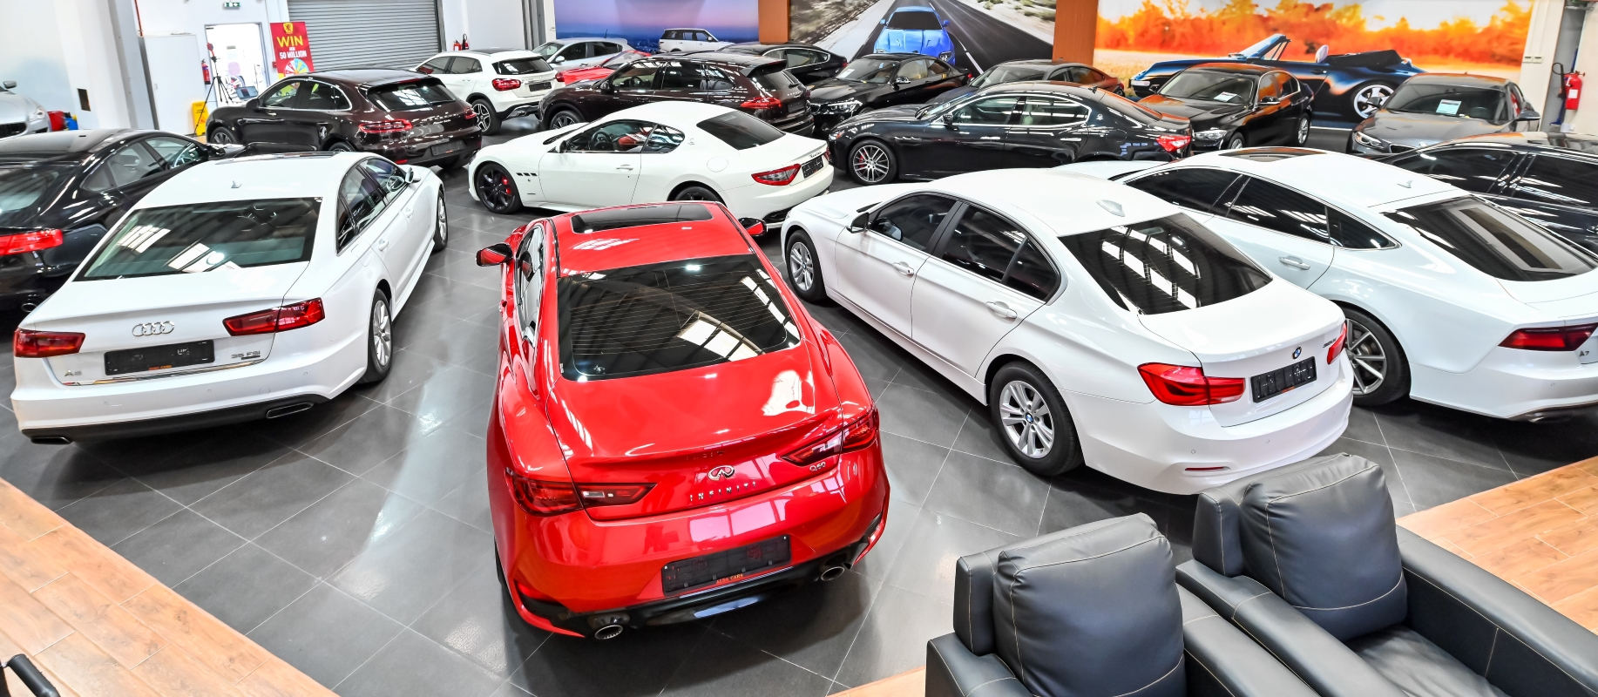
SAUDI Arabia used car
Capstone Project
Dhimas K Panji

Slide 2
Content
1. Business Problem Understanding
2. Data Understanding
3. Data Preprocessing
4. Modeling
5. Conclusion
6. Recommendation

Slide 3
Business Problem understanding
Context
Mobil menjadi salah satu kebutuhan pokok bagi masyarakat perkotaan yang memiliki mobilitas tinggi. Untuk memenuhi kebutuhan konsumen, saat ini mobil tidak hanya dijual dalam keadaan baru namun juga dijual dalam keadaan bekas. Alasan mengapa konsumen memilih mobil bekas dibandingkan dengan membeli mobil baru yaitu harga yang lebih murah dan depresiasi harga yang tidak terlalu tinggi dibandingkan dengan mobil baru.
Berbisnis jual beli mobil bekas bisa menjadi kesempatan yang sangat baik. Sejak 2015 sampai 2020 permintaan terkait mobil bekas di Arab Saudi terus meningkat setiap tahunnya. Penjualan mobil bekas pada 2019 membukukan $16.8 miliar dari 0.9 juta unit mobil dan dengan peningkatan penjualan sebesar 6.3% setiap tahun, diestimasikan pada tahun 2025 akan membukukan pendapatan sebesar $24.3 miliar.

Slide 4
Problem statement
Salah satu tantangan terbesar dari jual beli mobil bekas adalah adanya fluktuasi harga dari mobil bekas itu sendiri. Banyak faktor yang mempengaruhi harga dari sebuah mobil bekas, salah satunya adalah tren permintaan pasar terhadap mobil tersebut. Selain itu faktor-faktor lain yang mempengaruhi harga mobil bekas adalah jenis mobil, merek mobil, kapasitas mesin, jarak tempuh, tahun produksi, dan lain-lain. Hal ini menjadi tantangan bagi dealer mobil bekas untuk menentukan harga jual yang kompetitif ke konsumen namun tetap menguntungkan.

Slide 5
Goals & Analytic approach
Goals
Berdasarkan permasalahan yang telah dijelaskan sebelumnya, maka diperlukan sebuah 'tools' yang mampu memprediski serta mampu membantu pemiliki dealer mobil bekas untuk dapat menentukan harga jual yang kompetitif sesuai dengan keadaan mobil yang mereka jual. Adanya perbedaan kondisi mobil seperti tahun produksi, jarak tempuh, option, gear type, dan region dapat menambah keakuratan prediksi harga mobil.
Analytic Approach
Hal pertama yang akan dilakukan adalah menganalisis data untuk dapat menentukan pola dari fitur-fitur yang ada, yang membedakan mobil yang satu dengan yang lainnya. Selanjutnya adalah membangun suatu model regresi yang akan membantu dealer mobil untuk dapat menyediakan 'tool' prediksi harga mobil bekas saat ini.

Slide 6
Metric evaluation
Evaluasi metrik yang akan digunakan adalah RMSE, MAE, dan MAPE. RMSE (Root Mean Square Error) merupakan besarnya selisih antara hasil prediksi dengan hasil sebenarnya, dimana semakin mendekati 0 nilai RMSE maka hasil prediksi semakin akurat. MAE (Mean Absolute Error) merupakan rataan nilai absolut dari error, semakin mendekati 0 nilai MAE maka model semakin akurat. MAPE (Mean Absolute Percentage Error) merupakan rataan persentase error yang dihasilkan oleh model regresi, semakin kecil nilai MAPE maka model semakin akurat.
Selain menggunakan RMSE, MAE, dan MAPE digunakan nilai R-squre atau Adj.R-square. Penggunaan R-squre bertujuan untuk mengukur goodness of fit dari sebuah model. Semakin mendekati nilai 1 maka semakin baik sebuah model merepresantasikan keseluruhan data.

Slide 7
Data understanding
Dataset berisi 11 kolom dengan jumlah baris sebanyak 5624 baris.
Terdapat 6 kolom dengan tipe data object, 3 tipe data integer, 1 tipe data float dan 1 tipe data bool
Attributes Information
Attribute | Data Type | Description | Number of Unique
Type | object | Tipe Mobil | 347
Region | object | Daerah Penjual Mobil | 27
Make | object | Merek Mobil | 58
Gear_Type | object | Transmisi yang digunakan | 2
Origin | object | Negara Pengimpor Mobil | 4
Options | object | Fitur yang ditambahkan ke Mobil | 3
Year | int64 | Tahun Produksi Mobil | 50
Engine_Size | float64 | Ukuran Mesin Mobil | 71
Mileage | int64 | Jarak yang sudah ditempuh oleh Kendaran | 1716
Negotiable | bool | True atau False, Jika True maka harga ditentukan dari hasil tawar menawar | 2
Price | int64 | Harga Mobil Bekas | 467

Slide 8
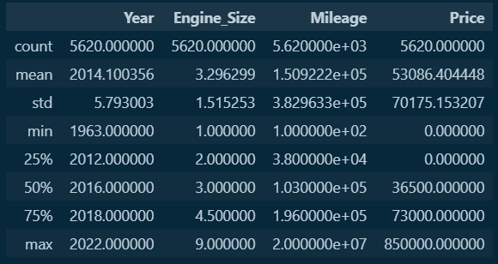
Data Preprocessing
Missing Value & Data Duplicate
Dari hasil pengecekan, tidak terdapat missing value didalam dataset. Sedangkan dari pengecekan data duplikat, terdapat 4 data yang terindikasi duplikat sehingga data tersebut dihapus dari dalam dataset.
Terdapat fenomena yang kurang masuk akal yaitu nilai minimal dari kolom price adalah 0. Hal tersebut tidaklah masuk akal karena tidak mungkin ada mobil bekas berharga 0 dan nantinya akan menyulitkan dalam memprediksi harga, sehingga baris dengan nilai Price == 0 akan dihapus.

Slide 9
Outliers
Outliers adalah data yang menyimpang terlalu jauh dari data yang lainnya dalam suatu rangkaian data (pencilan). Adanya data outliers ini akan membuat analisis terhadap serangkaian data menjadi bias, atau tidak mencerminkan fenomena yang sebenarnya. Tidak semua data outlier dihapus karena akan mengurangi informasi yang berguna untuk analisis data. Berikut adalah feature yang memiliki data outliers:
Price
Dilihat dari statistika deskirpsi untuk kolom 'Price' bahwa 75% nilai 'Price' berada dibawah 94250 dengan nilai maksimalnya adalah 850000. Hal ini mengakibatkan positive skewness atau tail kesebelah kanan. Dihitung menggunakan IQR, batas atas dari nilai 'Price' adalah 183125, yang mana 259 mobil bekas berharga diatas 183125. Oleh karena itu, data yang memiliki price lebih besar dari 183125 tidak akan dimasukkan ke dalam pemodelan, sehingga skewness-nya pun akan berkurang.
Year
Berdasarkan hasil perhitungan IQR didapatkan batas bawah dari tahun mobil adalah 2006 (nilai absolute), namun ternyata mobil dengan tahun produksi dibawah tahun 2006 masih sangat banyak sehingga akan menghilangkan informasi aktual. Maka dari itu dipilihlah cara dengan mengambil asumsi yang ditulis oleh americancollectors.com yaitu sebuah mobil dapat dikatakan sebagai mobil klasik ketika tahun produksinya dibawah tahun 1990. Asumsi mobil klasik ini dipergunakan karena sulit untuk memperhitungkan harga sebuah mobil klasik hanya dengan infomasi yang dimiliki saat ini.

Slide 10
Outliers
Mileage
Batas atas dari fitur 'Mileage' adalah 385500 km. Akan tetapi menurut howstuffworks.com menyatakan bahwa ketika jarak tempuh sebuah mobil menyentuh 300000 miles atau 482803 km biasanya mobil tersebut telah memiliki kerusakan yang fatal atau perbaikan yang banyak. Atas informasi tersebut maka batas atas dari fitur 'Mileage' yang digunakan untuk filtering adalah 482803 yang mana hal tersebut menunjukan bahwa mobil tersebut masih dalam kondisi yang baik.

Slide 11
Feature Selection
Feature Seletion digunakan untuk melakukan seleksi terhadap fitur-fitur yang digunakan dalam pemodelan. Fitur yang dipilih adalah fitur yang penting atau berpengaruh terhadap target variabel. Ketika terlalu banyak fitur yang terlibat dalam pemodelan, model akan cenderung overfitting dan jika terlalu sedikit, model akan menjadi underfitting. Terdapat tiga cara untuk melakukan feature selection yaitu korelasi, korelasi rasio, dan domain knowledge.
Feature yang dihapus menggunakan tiga cara tersebut yaitu ‘Negotiable’, ‘Origin’ dan ‘Make’.

Slide 12
Feature Engineering
Feature Engineering bertujuan untuk memberikan input yang lebih baik untuk machine learning. Ada beberapa cara untuk melakukan feature engineering, salah satunya adalah encoding. Encoding adalah suatu metode yang dapat diterapkan untuk merepresentasikan variabel kategorik dalam machine learning. Ada berbagai macam jenis metode encoding yaitu one hot encoding, ordinal encoding, dan binary encoding.
Fitur yang menggunakan one hot encoder : ‘Region’ dan ‘Gear Type’
Fitur yang menggunakan ordinal encoder : ‘Options’
Fitur yang menggunakan binary encoder : ‘Type’

Slide 13
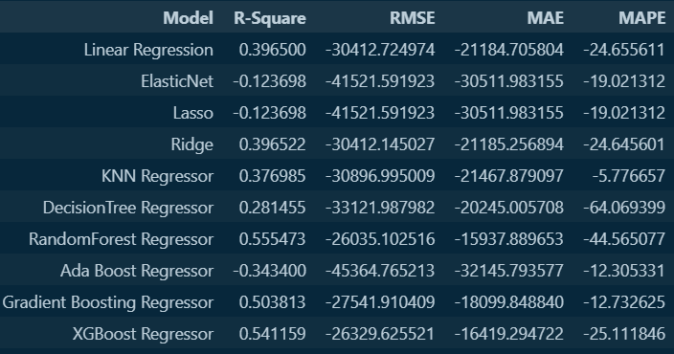
Modeling
Matrix evaluation
Pada tahap ini model dibandingkan satu dengan yang lain untuk melihat model mana yang memiliki hasil terbaik.
Dari perbandingan model hasil R-square, Random Forest Regressor menghasilkan nilai R-square sedikit lebih baik dibandingkan dengan XGBoost Regressor. Akan tetapi model yang dipilih untuk dijadikan model untuk memprediksi harga mobil di Arab Saudi adalah XGBoost. Alasannya adalah karena memiliki nilai MAPE yang jauh lebih baik dibandingkan dengan Random Forest Regressor.

Slide 14
Hyperparameter tuning
Hyperparameter Tuning digunakan sebagai model akhir yang diharapkan mampu memberikan prediksi yang lebih baik dibandingkan sebelum di tuning. Model yang digunakan untuk di tuning adalah XGBoost.
Best param: 'model__subsample': 0.7, 'model__reg_alpha': 3.593813663804626, 'model__n_estimators': 138, 'model__max_depth': 10, 'model__learning_rate': 0.07, 'model__gamma': 8, 'model__colsample_bytree': 0.9
Before Tuning
 | R2 | RMSE | MAE | MAPE
XGB | 0.672472 | 22896.81 | 14482.18 | 0.787415
After Tuning
 | R2 | RMSE | MAE | MAPE
XGB | 0.717961 | 21247.39 | 13480.93 | 0.820385

Slide 15
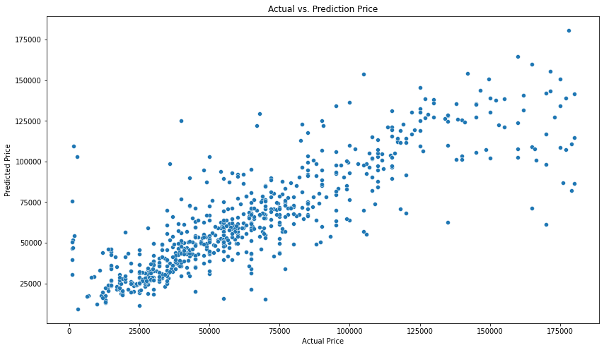

Slide 16
Conclusion
Terdapat beberapa kesimpulan yang didapat dari hasil pengolahan model secara keseluruhan yaitu:
- Feature 'Year' dan 'Engine_Size' memiliki korelasi yang baik terhadap feature target (Price) dan feature 'Type' memiliki korelasi ratio yang baik terhadap feature target (Price).
- Ada beberapa batasan yang dilakukan dalam penelitian ini yaitu:
1. Menghapus baris yang memiliki nilai 0 pada kolom Price. Hal ini dilakukan untuk memprediksi harga dengan menggunakan harga rill sehingga hasil prediksi lebih baik, namun hal tersebut membuat jumlah observasi menjadi berkurang sangat banyak.
2. Model hanya mampu memprediksi Price dengan batasan sebesar 183125 SAR.
3. Model hanya mampu memprediksi Year dengan batas bawah Tahun 1990.
4. Model hanya mampu memprediksi Mileage dengan batasan sebesar 482803 km.
- Metric Evaluation yang digunakan pada model ini adalah R-square, RMSE, MAE, dan MAPE. Nilai R-square menunjukan seberapa besar feature (independen variabel) mempengaruhi feature target (dependen variabel) secara keseluruhan (simultan). Nilai R-square XGBoost adalah 0.7179 artinya feature mampu menjelaskan 71.79% dari keseluruhan model. Hasil RMSE setelah dilakukan tuning didapatkan nilai 21247.39 artinya jika model ini digunakan untuk memprediksi harga mobil bekas pada rentang 0 sampai 183125 SAR maka harga rata-ratanya akan meleset sebesar 21247.39 dari harga seharusnya. Namun harga tersebut mungkin saja akan meleset lebih jauh lagi jika dilihat dari nilai MAPE yang besar dan bias yang tinggi jika dilihat dari gambar scatter plot harga prediksi dan harga aktual.

Slide 17
Recommendation
Beberapa hal yang bisa di rekomendasikan untuk membangun model prediksi yang akan datang agar hasilnya lebih baik lagi:
1. Menambahkan jumlah observasi data karena jumlah observasi data yang digunakan sangat sedikit untuk melakukan prediksi. Jumlah observasi data yang digunakan setelah menghapus baris yang memililiki nilai 0 pada feature Price dan beberapa data yang dihapus karena adanya outlier hanya tersisa 3499, yang mana jumlah tersebut jauh dari kata baik untuk gunakan dalam model untuk memprediksi harga.
2. Menambahkan beberapa feature yang memiliki nilai korelasi yang baik terhadap feature Price. Pengujian korelasi menunjukan bahwa sebenarnya feature berkorelasi rendah terhadap feature Price. Salah satu cara untuk memperoleh feature apa saja yang memiliki nilai korelasi yang baik adalah dengan melihat penelitian-penelitian terdahulu melalui jurnal penelitian yang berkaitan dengan variabel-variabel yang mempengaruhi harga mobil bekas.
3. Melakukan binning pada beberapa feature seperti feature engine size, region dan type. Feature type bisa dilakukan binning dengan membaginya kedalam jenis-jenis model mobil seperti city car, small sedan, full size sedan, mpv, suv, big size suv dan lain-lain. Feature ini tidak dilakukan karena adanya keterbatasan waktu karena akan memakan waktu yang sangat lama untuk melakukan klasifikasi model mobil tersebut.

Slide 18


